Slide 1
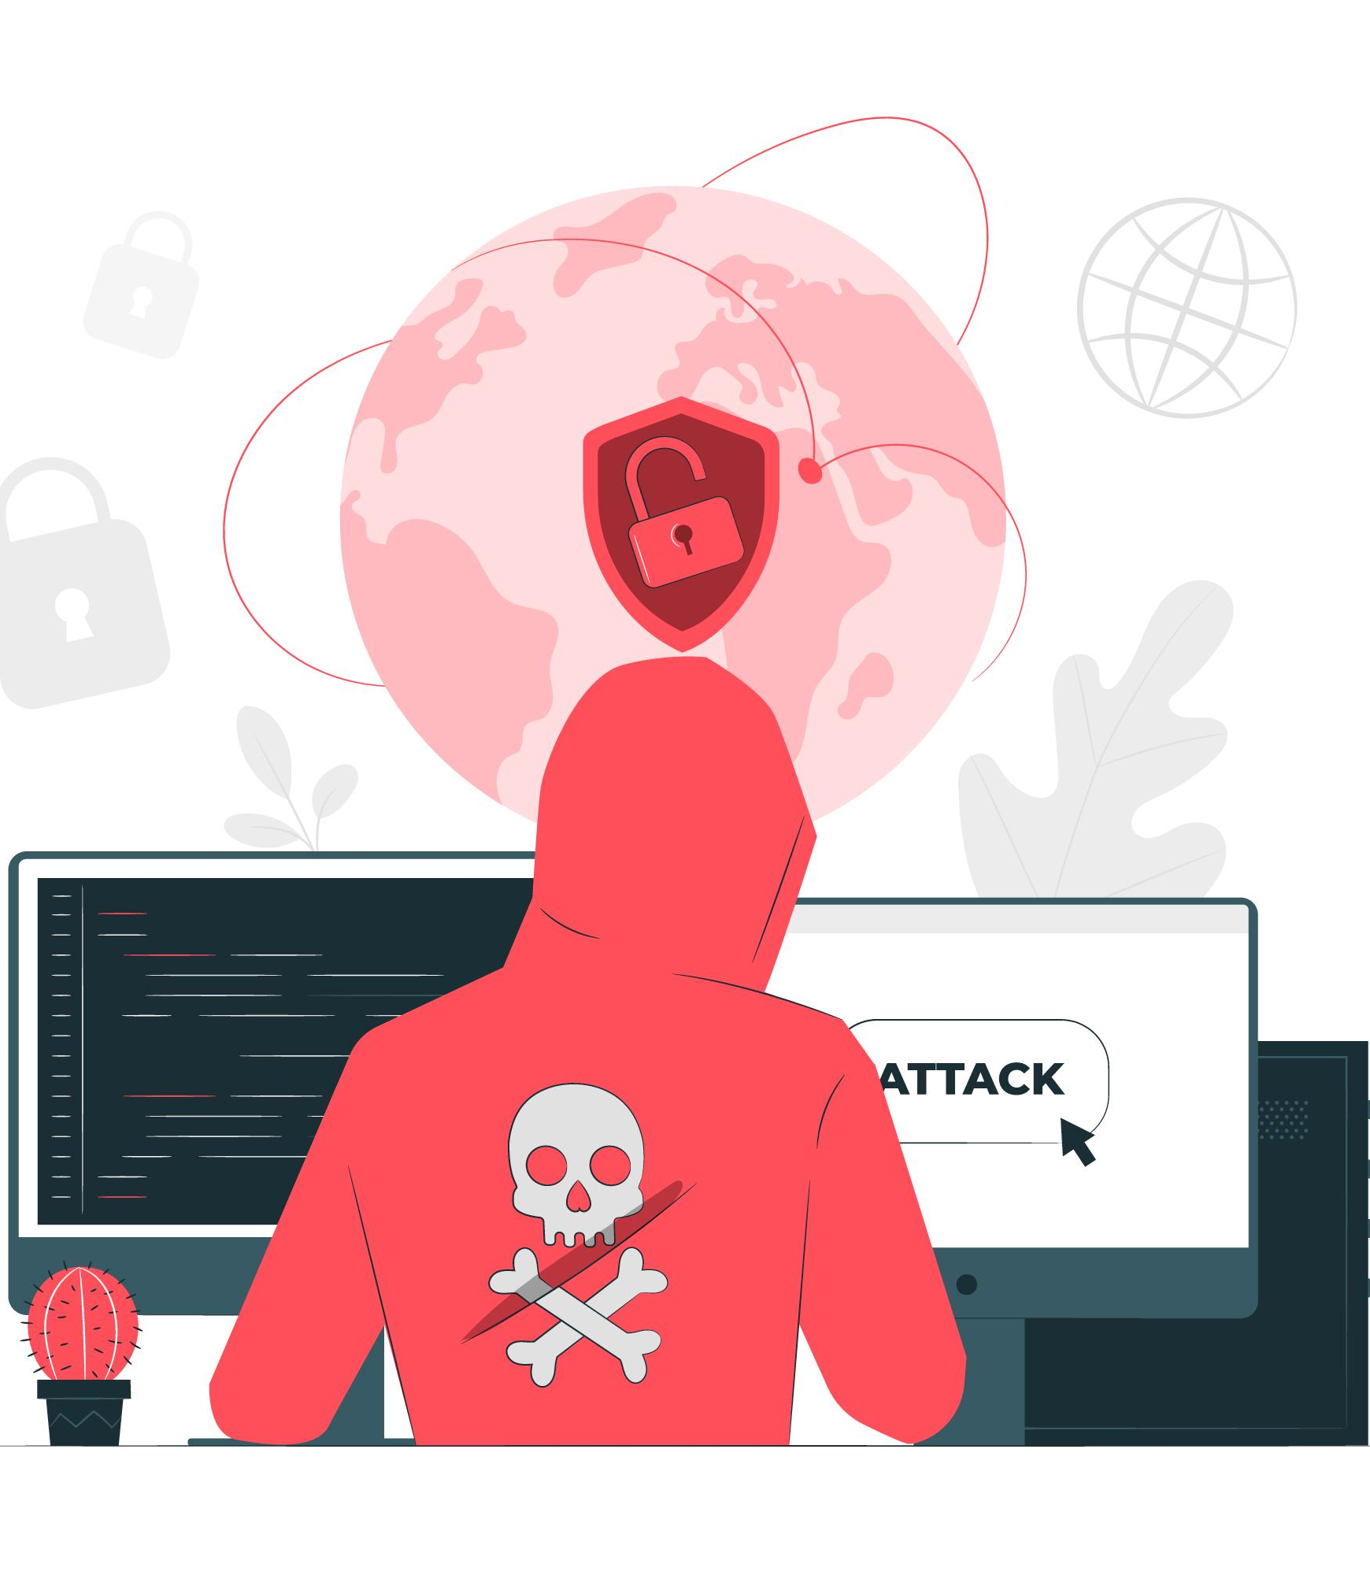


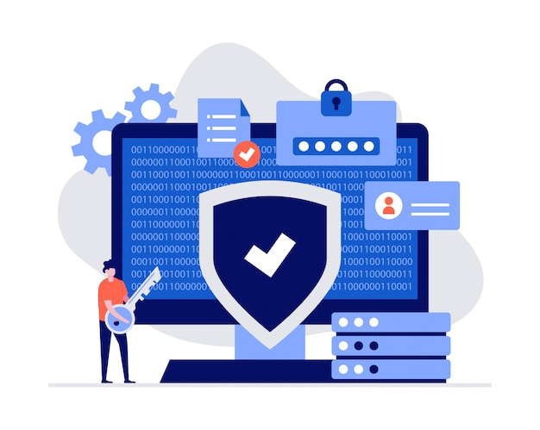
Cyber Security
الأمن السيبراني
Ethical Hacker - الهكر الأخلاقي

Slide 2

What is cyber security?
ما هو الأمن السيبراني؟

Slide 3
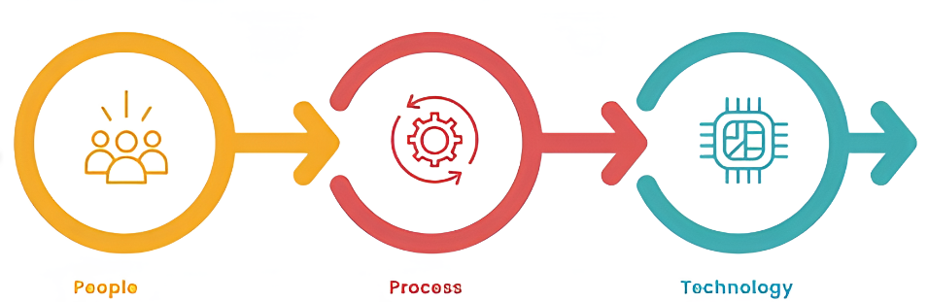
What is cyber security?
الأمن السيبراني هو التعاون بين الأشخاص والعمليات والتقنيات بهدف حماية المنظمات والأفراد والشبكات من الهجمات الكتروني.
ما هو الأمن السيبراني؟
Cybersecurity is the work between people, processes, and technology to protect organizations, individuals, and networks from cyber attacks.

Slide 4
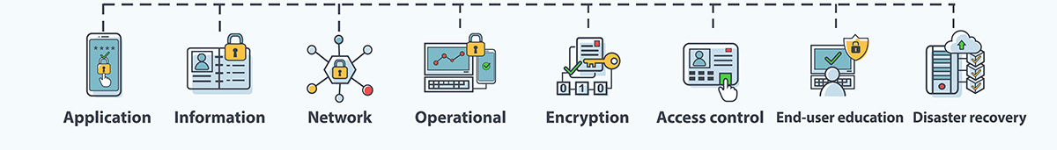
What is cyber security?
يشمل تقنيات مثل جدران الحماية، التشفير، واختبار الاختراق، والتي تعمل معًا لتأمين الأنظمة ضد أي تهديدات محتملة.
It includes technologies like firewalls, encryption, and penetration testing. These work together to keep systems safe from possible threats.

Slide 5
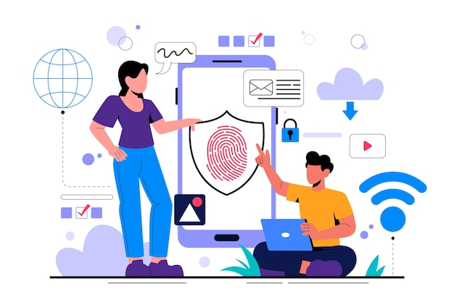
Why Should You Learn Cybersecurity?
لماذا يجب عليك تعلم الأمن السيبراني؟
تعلم الأمن السيبراني مهم لأننا نعيش في عالم يعتمد على الإنترنت بشكل كبير. كل يوم، نحن نشارك معلوماتنا على الإنترنت، سواء عند التسوق، أو التحدث مع الأصدقاء، أو العمل.
Learning cybersecurity is important because we live in a world that depends a lot on the internet. Every day, we share our information online when we shop, talk to friends, or work.

Slide 6

Why Should You Learn Cybersecurity?
لماذا يجب عليك تعلم الأمن السيبراني؟
إذا لم نتعلم كيف نحمي هذه المعلومات، يمكن للمتسللين استغلالها أو سرقتها
If we don’t learn how to protect this information, hackers can use it or steal it.

Slide 7

Why Should You Learn Cybersecurity?
لماذا يجب عليك تعلم الأمن السيبراني؟
الأمن السيبراني يمنحنا الخبرة اللازمة لحماية أنفسنا وأعمالنا من هذه المخاطر.
Cybersecurity gives us the skills we need to protect ourselves and our work from these risks.

Slide 8

Why Should You Learn Cybersecurity?
لماذا يجب عليك تعلم الأمن السيبراني؟
بالإضافة، هذا المجال يفتح فرص عمل ممتازة لأن الشركات تحتاج دائمًا لأشخاص قادرين على حماية بياناتها وأنظمتها.
Also, this field gives great job opportunities because companies always need people who can protect their data and systems.

Slide 9
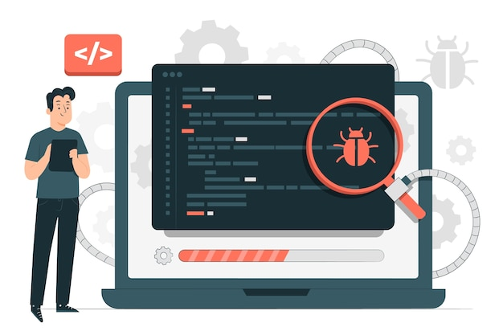
Why Should You Learn Cybersecurity?
تعلم الأمن السيبراني يمنحنا القدرة على اكتشاف الثغرات في الأنظمة قبل أن يتمكن المتسللون من استغلالها. من خلال فهم كيفية حدوث الهجمات وكيفية حماية الأنظمة من الداخل، نصبح قادرين على تعزيز أمان الشبكات والتطبيقات التي نستخدمها أو نديرها. بامتلاك مهارات الأمن السيبراني، نستطيع أن نحمي الأنظمة من التهديدات ونتجنب الخسائر المحتملة، ونساهم بشكل فعّال في تأمين بيئة رقمية آمنة.
Learning cybersecurity helps us find weak points in systems before hackers can use them. By understanding how attacks happen and how to protect systems from the inside, we can make networks and apps safer. With cybersecurity skills, we can protect systems from threats, avoid possible losses, and help create a safe digital world.

